Slide 1
ДИПЛОМНАЯ РАБОТА «Мобильное android –приложение ДЛЯ ПЛАНИРОВАНИЯ И УПРАВЛЕНИЯ СЕМЕЙНЫМ БЮДЖЕТОМ»
Руководитель:
к.т.н., доц. Коростелев Д. А.
Студент:
Шумейко А. М.
Брянск 2016

Slide 2
Управление личным бюджетом
Преимущества ведения личного бюджета
Возможность планировать покупки и платы
Возможность контролировать свои расходы
Возможность анализировать и оптимизировать расходы

Slide 3
Цель и задачи работы
Цель: разработать программу, которая автоматизирует процесс ведения личного и семейного бюджета.
Задачи
Исследование предметной области и программ аналогов.
Формирование технического задания.
Проектирование и разработка системы.

Slide 4


Программы аналоги
 | AndroMoney | Личный финансовый менеджер | Ежедневные Расходы 3 | Кошелек - Финансы и Бюджет
Легкость использования
Синхронизация
Отчеты
Богатый набор функций
Мульти-язычность
Удобный поиск

Slide 5
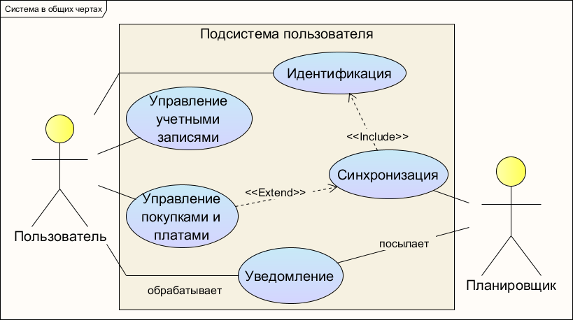
Общая функциональность системы

Slide 6
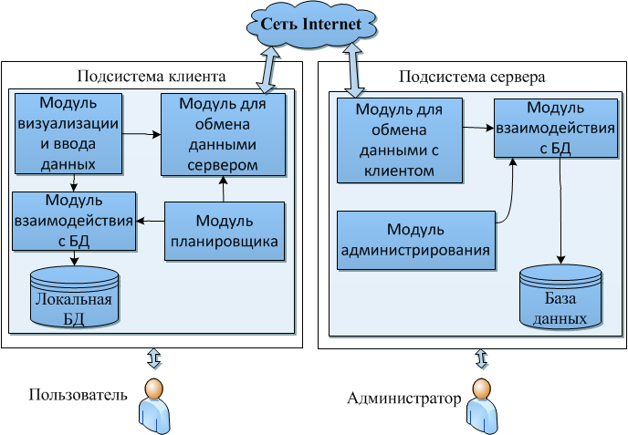
Архитектура приложения

Slide 7
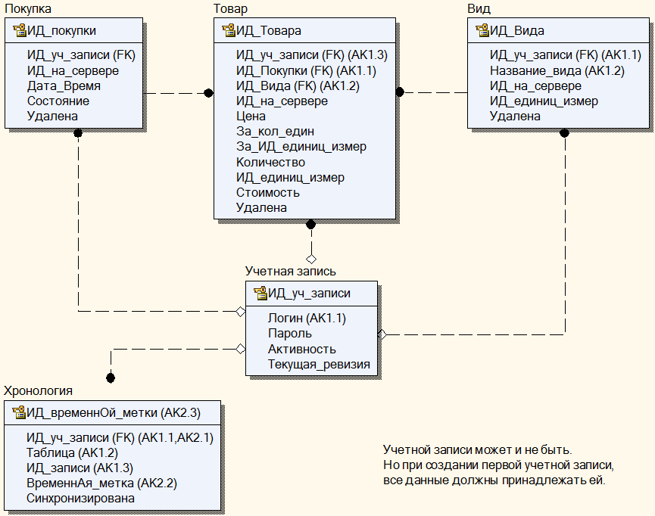
Логический уровень БД клиента

Slide 8
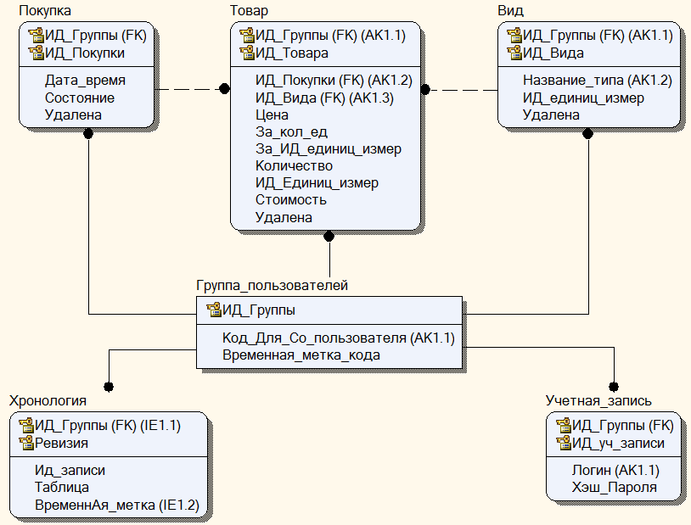
Логический уровень БД сервера

Slide 9
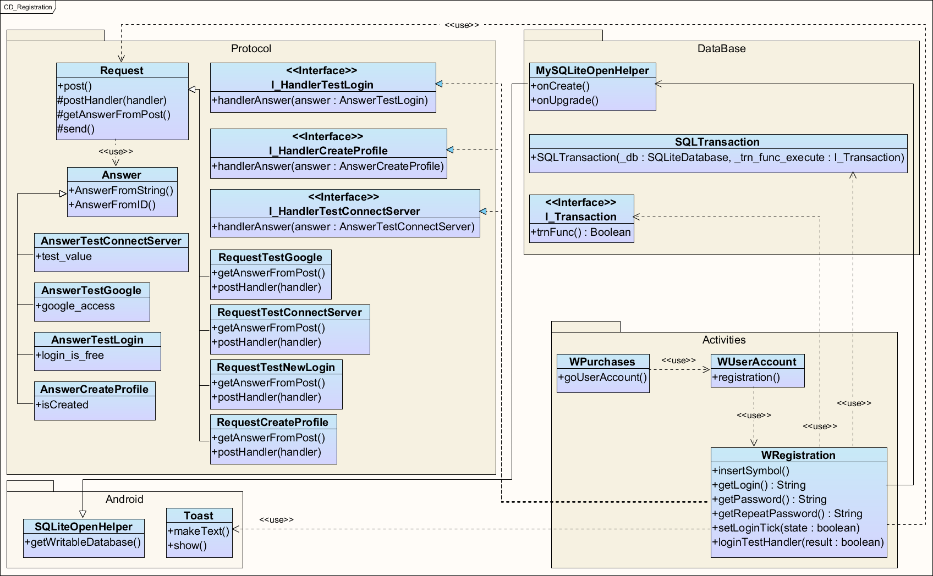
Диаграмма классов клиента

Slide 10
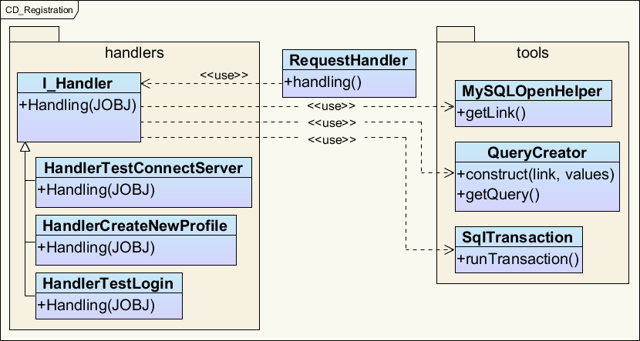
Диаграмма классов сервера

Slide 11
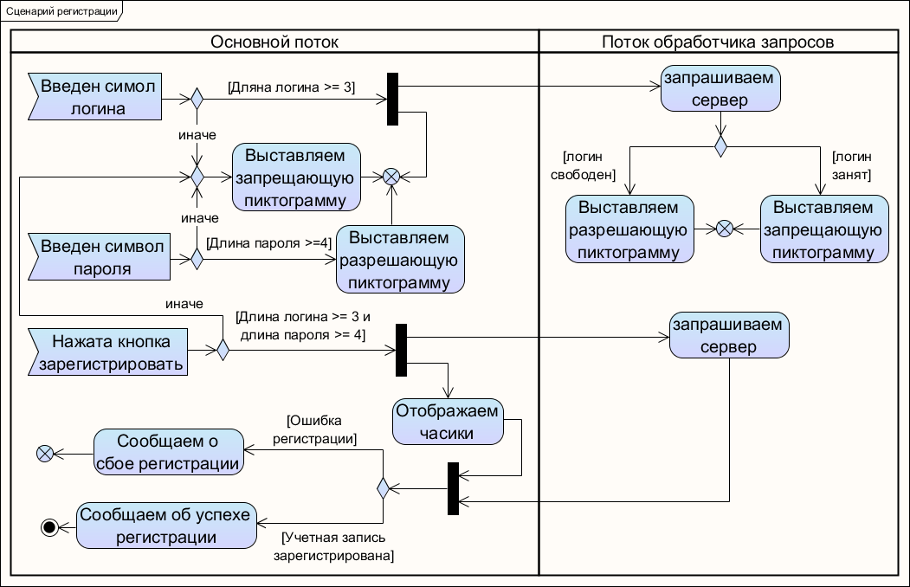
Диаграмма деятельности

Slide 12
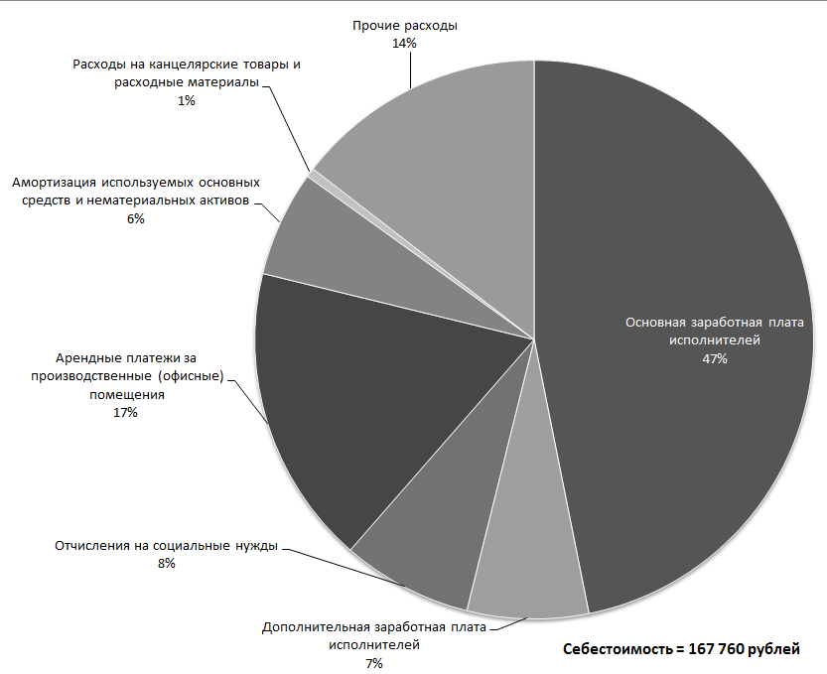
Расчет экономических показателей

Slide 13
Выводы
Результатом работы стало мобильное приложение для ведения личного и семейного бюджета, которое реализует все разработанные функциональные требования.
В планы развития входит создание WEB интерфейса, расширение функциональных возможностей, реализация под платформу IOS и Windows Phone, размещение программы в популярных web магазинах и проработка вариантов монетизации.

Slide 14
Спасибо за внимание
Шумейко Александр
Брянск 2016

